Slide 1
Teknik Diagnostik Penyakit dalam Bioteknologi Kedokteran
Titta Novianti

Slide 2
Pengertian
Diagnostik /di·ag·nos·tik/ n ilmu untuk menentukan jenis penyakit berdasarkan gejala yang ada
Menurut ahli kesehatan diagnostik adalah ilmu untuk menentukan sesuatu jenis penyakit menurut gejalanya.
menurut istilah : proses mengamati sesuatu hal meliputi mengamati,menganalisis,mengidentifikasi,mengelola data dan menyimpulkannya.

Slide 3
Pengertian diagnostik menurut para ahli
Thorndike dan heagen (1955 ; 530-532) :
Upaya untuk proses menemukan kelemahan atau penyakit apa yang di alami seseorang dengan melalui pengujian dan study yang seksama mengenai gejala-gejala
Menurut Wilkypedia.com DIAGNOSTIK adalah identifikasi mengenai sesuatu, digunakan dalam medis,ilmu pengetahuan,teknik,bisnis, dll. Merupakan keputusan (penentuan) mengenai hasil dari pengelolaan data.
Menurut Wiliamsom,Ellis,Freud dan Thom, Diagnostik sebagai langkah yang perlu dipakai dalam pendekatan konseling, termasuk konseling mengenai kesulitan dalam belajar.

Slide 4
Prinsip Kerja Diagnostik Dalam Kedokteran
Reaksi enzimatis dalam tubuh
Reaksi Molekuler dalam tubuh
Rangkaian DNA/RNA dalam sel
Morfologi dan aktivitas sel, jaringan dan organ tubuh
Menggunakan alat yang mampu mendeteksi reaksi atau keadaan morfologi tubuh
Menganalisis hasil
Diagnosis

Slide 5
Hal-hal yang harus ditegakkan diagnosisnya
Penyakit
Kehamilan
Kelainan Genetika
Infertilitas

Slide 6
Kegunaan Diagnostik dalam Kedokteran
dapat mendeteksi adanya satu kelainan atau penyakit jauh lebih awal sebelum ditemukannya kelainan pada tingkat anatomi (radiologi).
Dapat mendeteksi adanya kehamilan secara dini
Dapat menangani penyakit, kelainan atau kehamilan hasil diagnostik lebih cepat

Slide 7
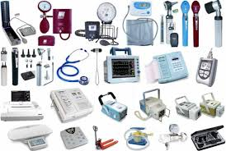
diagnostik kedokteran secara konvensional
Kerja tubuh
Morfologi Tubuh
Anatomi Tubuh
Gejala yang dirasakan
Cairan tubuh
Jaringan tubuh
Psikologi pasien

Slide 8
Ciri-ciri Diagnostik konvensional
Diagnosis sering tidak tepat
Lama prosesnya
Biaya relatif mahal
Memerlukan berbagai diagnosis lainnya

Slide 9
diagnostik kedokteran dengan Bioteknologi
Reaksi molekuler dalam tubuh
Reaksi seluler dalam tubuh
Reaksi enzimatis dalam tubuh
Rangkaian DNA/RNA dalam sel
Reaksi elektron dalam sel

Slide 10
Ciri-Ciri Diagnostik Dengan Bioteknologi
Reaksi cepat
Tepat sasaran
Tidak memerlukan diagnosis lainnya
Biaya relatif murah
Mengurangi resiko kerusakan tubuh pada pasien

Slide 11
Beberapa penyakit dengan diagnostik teknik Bioteknologi
HIV/AIDS
Kanker
Leukemia
Mutasi Gen
Thalassemia

Slide 12
Diagnostik Kedokteran di bidang Bioteknologi
Kedokteran nuklir/sinar X
Nanoteknologi
Digital Health

Slide 13
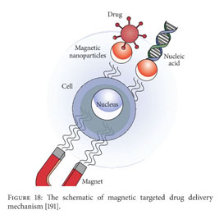
Nanoteknologi
Nanoteknologi-on-a-chip
partikel nano sebagai tag atau label.
Nanopartikel magnetik, terikat dengan antibodi yang sesuai, label molekul sebagai label pesifik, struktur atau mikroorganisme.
Emas nanopartikel berikatan dengan segmen pendek DNA dapat mendeteksi urutan genetik .

Slide 14
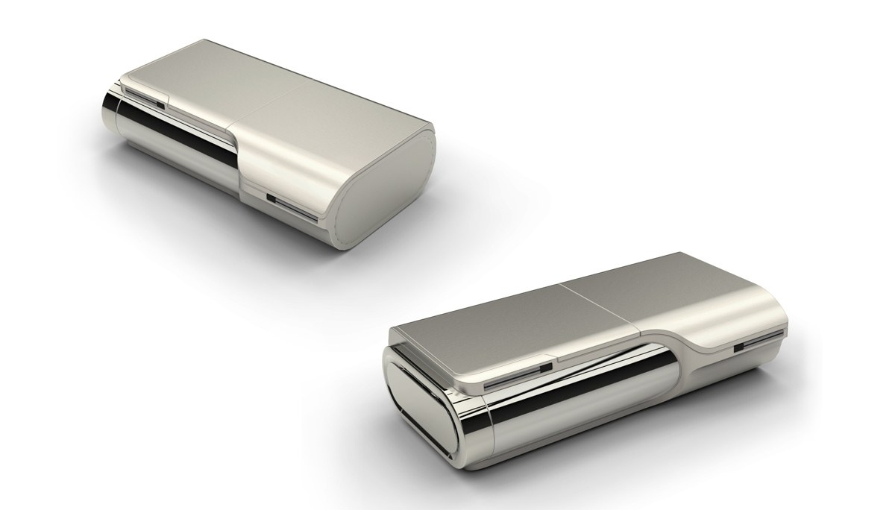
Digital in Medicine
One small drop of blood is dropped into a small receptacle, where nanostrips and reagents react to the blood's contents
The whole cocktail then goes through a spiral micro-mixer and is streamed past lasers that use variations in light intensity and scattering to come up with a diagnosis, from flu to a more serious illness such as pneumonia—or even Ebola—within a few minutes

Slide 15
Kedokteran nuklir
cabang ilmu kedokteran yang memanfaatkan radioaktif dan sinar X untuk menegakkan diagnosis dan mengobati penderita serta mempelajari penyakit manula
Kedokteran nuklir menggunakan sumber radiasi terbuka berasal dari disintegrasi inti radionuklida buatan untuk mempelajari perubahan fisiologi, anatomi, dan biokimia tubuh
pemeriksaan diagnostik yang sangat sensitif namun kurang spesifik

Slide 16
Kedokteran nuklir
bahan bahan ditandai dengan perunut radioaktif dimasukkan ke dalam tubuh melalui inhalasi, intravena, mulut
Setelah berada di dalam tubuh, dideteksi dengan menggunakan detektor pemancar gamma yang ditempatkan
di luar tubuh.

Slide 17
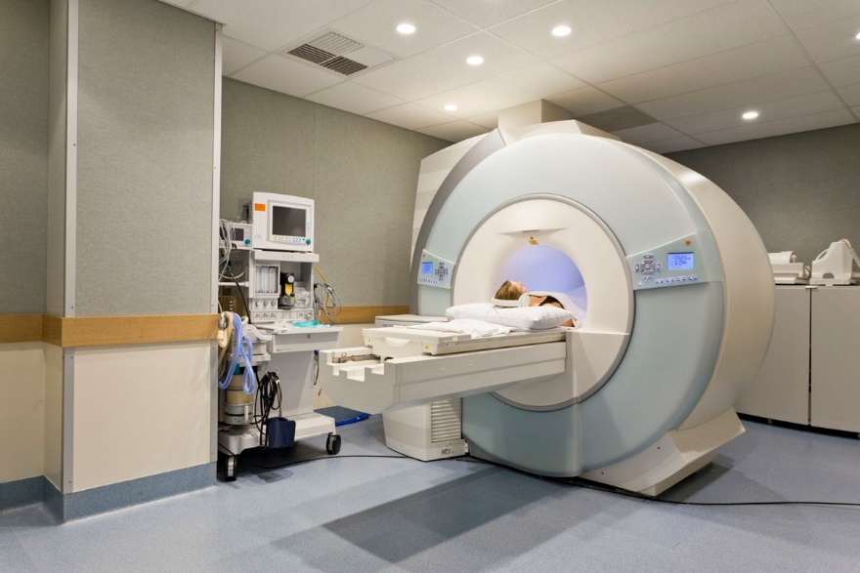
Sinar X
MRI (Magnetic Resonance Imaging) digunakan untuk mendiagnosa bagian struktur tubuh manusia dengan gelombang electromagnetic, yang tidak memberi efek radiasi seperti sinar X, untuk pemeriksaan saraf, jaringan otot, jantung dan pembuluh darah dan tumor.

Slide 18
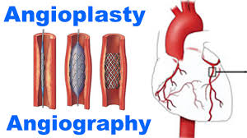
Lightspeed MSCT (MultiSlice Computer Tomography) scanner adalah alat diagnosa dengan sinar X gambar 3 dimensi organ tubuh mengurangi dosis sinar X pada pasien sampai dengan 30%
Angiograph, alat Angiografi untuk melihat bagian dalam pembuluh darah yang tersumbat

Slide 19
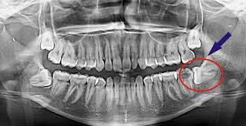
Mammografi, Alat Mammografi digunakan untuk mendiagnosa kanker payudara pada wanita
Roentgen Panoramik
UltraSonoGraphy (USG): Rumah sakit menyediakan USG 2-D, 3-D and 4-D. USG digunakan untuk memeriksa organ bagian dalam dengan gelombang suara

Slide 20
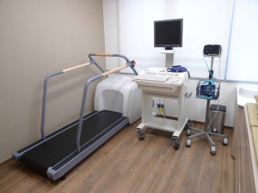
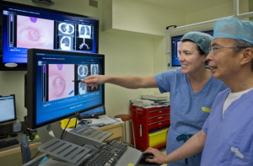
ElectroKardioGrafi (EKG) & Treadmill: Pemeriksaan untuk mengetahui fungsi jantung dan mengecek kesehatan jantungnya
EEG (ElectroEncephaloGrafi) :Pemeriksaan untuk mengetahui gelombang listrik dalam otak
EMG (ElectroMyoGrafi) : Pemeriksaan Aktivitas listrik pada otot disaat istirahat dan bergerak
Audiometri: Alat deteksi fungsi pendengaran dengan beberapa level intensitas gelombang suara
Endoscopy & Bronchoscopy : Peralatan canggih untuk melihat jalannya udara dan mendiagnosa penyakit paru-paru dalam tubuh menggunakan tabung fleksibel dengan sebuah kamera kecil
•

